Slide 1
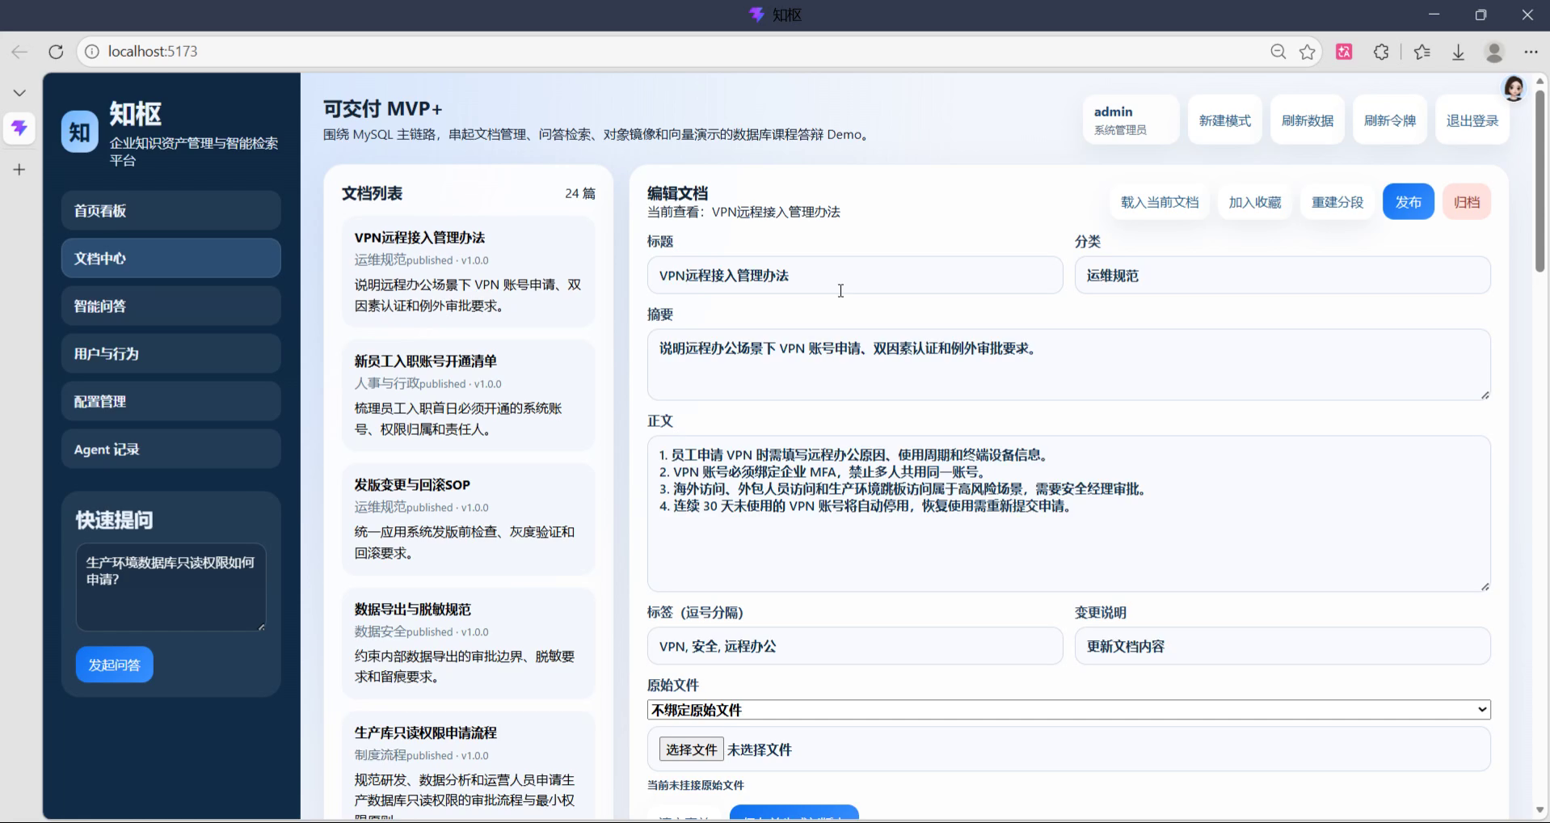
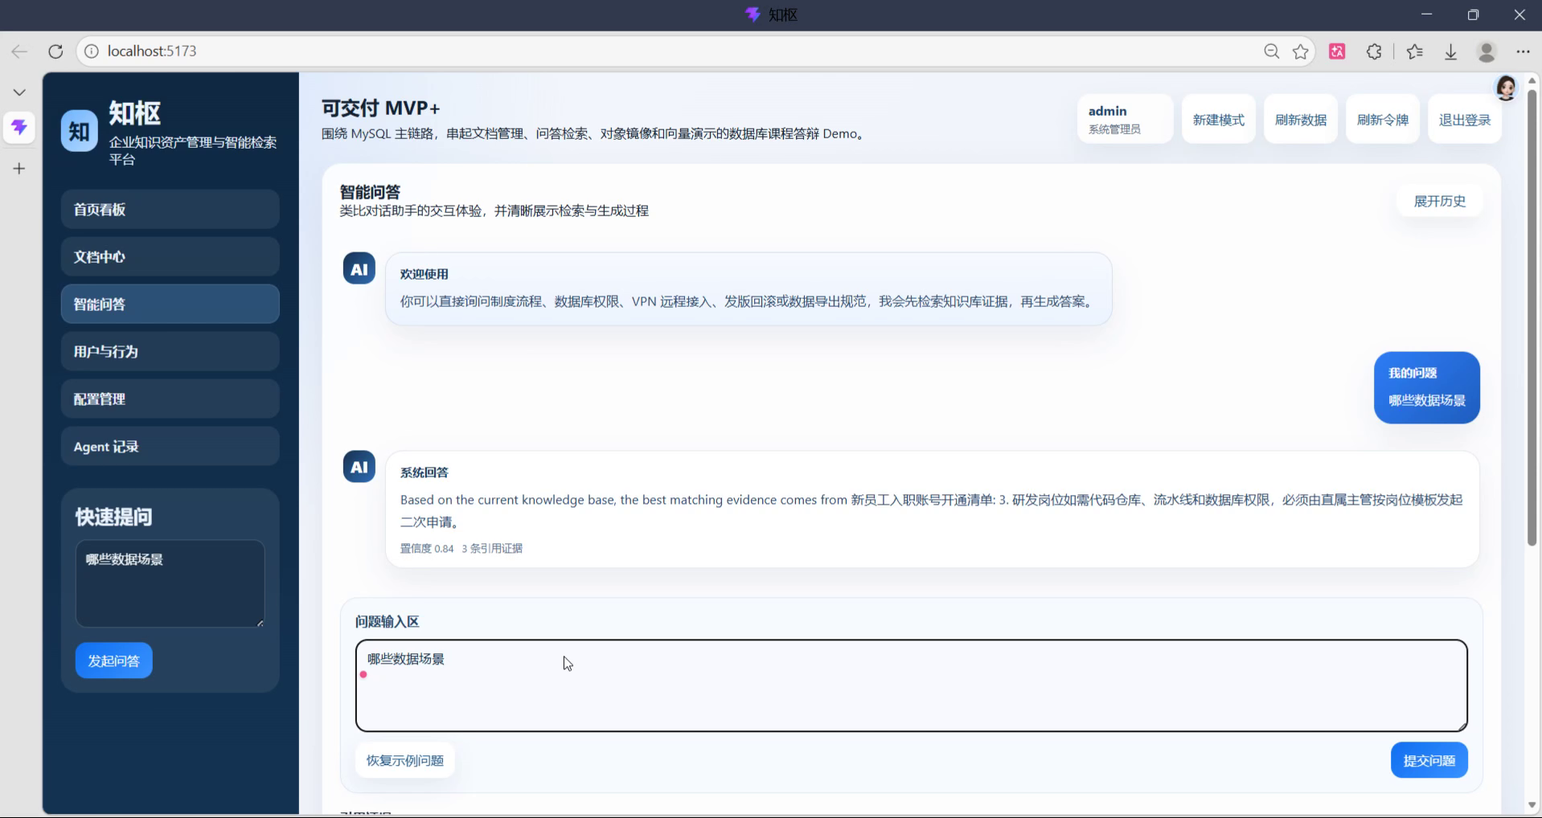
知枢
企业知识资产管理与智能检索平台
围绕 MySQL 主链路，完成知识管理、检索问答、证据追溯与 Agent 审计闭环。
课程汇报
MySQL · Rust · React · AI

Slide 2
02
汇报结构
目录
01
01 系统需求分析
02
02 建设目标与技术路线
03
03 E-R 图与关系模式
04
04 前端功能界面
05
05 后端增删改查实现
06
06 数据库与 AI 亮点
07
07 项目总结

Slide 3
03
需求分析
系统需求分析
从业务目标、数据库目标与课程要求三个层面确定系统边界
业务场景
数据库诉求
课程目标
• 企业制度、流程、FAQ 与操作规范分散，人工查找效率低。
• 知识内容更新频繁，需要保留版本并支持发布后的统一检索。
• 员工希望像对话助手一样直接提问，而不是逐篇翻文档。
• 要把用户、文档、标签、分类、问答、引用证据等数据结构化落库。
• 要能清楚表达主键、外键、多表关联与实体之间的业务关系。
• 要让一次问答能追溯到具体文档片段，并保留 Agent 执行记录。
• 不仅展示界面，更要展示完整的数据建模与关系模式设计。
• 重点体现 MySQL 表设计、约束关系、CRUD 流程和 SQL 落库逻辑。
• 在传统数据库系统基础上，扩展智能问答与检索增强能力。
因此，本项目不是单纯做一个网页，而是围绕“知识如何入库、如何关联、如何检索、如何追溯”构建一个可演示的数据库系统应用。

Slide 4
04
方案定位
建设目标与方案定位
把课程中的数据建模、关系模式与系统实现真正落到一个可运行 Demo 上
目标一
目标二
目标三
目标四
统一建模
完整闭环
结构对应
能力扩展
把知识管理主链路拆解为可落库、可关联、可扩展的实体关系结构
实现文档上传、发布、检索、问答、引用、审计的端到端流程
让前端展示、后端接口与数据库表结构能够一一对应
在 MySQL 主链路之上接入大模型问答与向量检索演示
方案说明
• 系统定位为企业知识资产管理与智能检索平台，而不是单点 FAQ 工具。
• 数据库设计优先保证实体清晰、关系清晰、主外键清晰，再考虑智能能力接入。

Slide 5
05
技术路线
系统架构与技术路线
采用前后端分离 + MySQL 主存储 + 向量检索与大模型增强的组合方案
前端展示层
后端接口层
关系数据库层
智能增强层
• React + TypeScript
• 看板、文档中心、智能问答、Agent 记录
• 用于展示核心业务流程与用户交互
• Rust + Axum
• 登录鉴权、文档 CRUD、问答接口、审计接口
• 负责业务编排与数据一致性控制
• MySQL 作为主数据库
• 承接实体数据、关系数据、行为记录和问答结果
• 通过主键外键组织完整业务闭环
• Qdrant 向量检索
• 智谱大模型生成回答
• MinIO 或本地镜像承接对象文件
→
→
→
整个系统的核心仍然是 MySQL。向量检索和大模型不是替代数据库，而是在数据库已经组织好知识结构的前提下，为检索与问答提供增强能力。

Slide 6
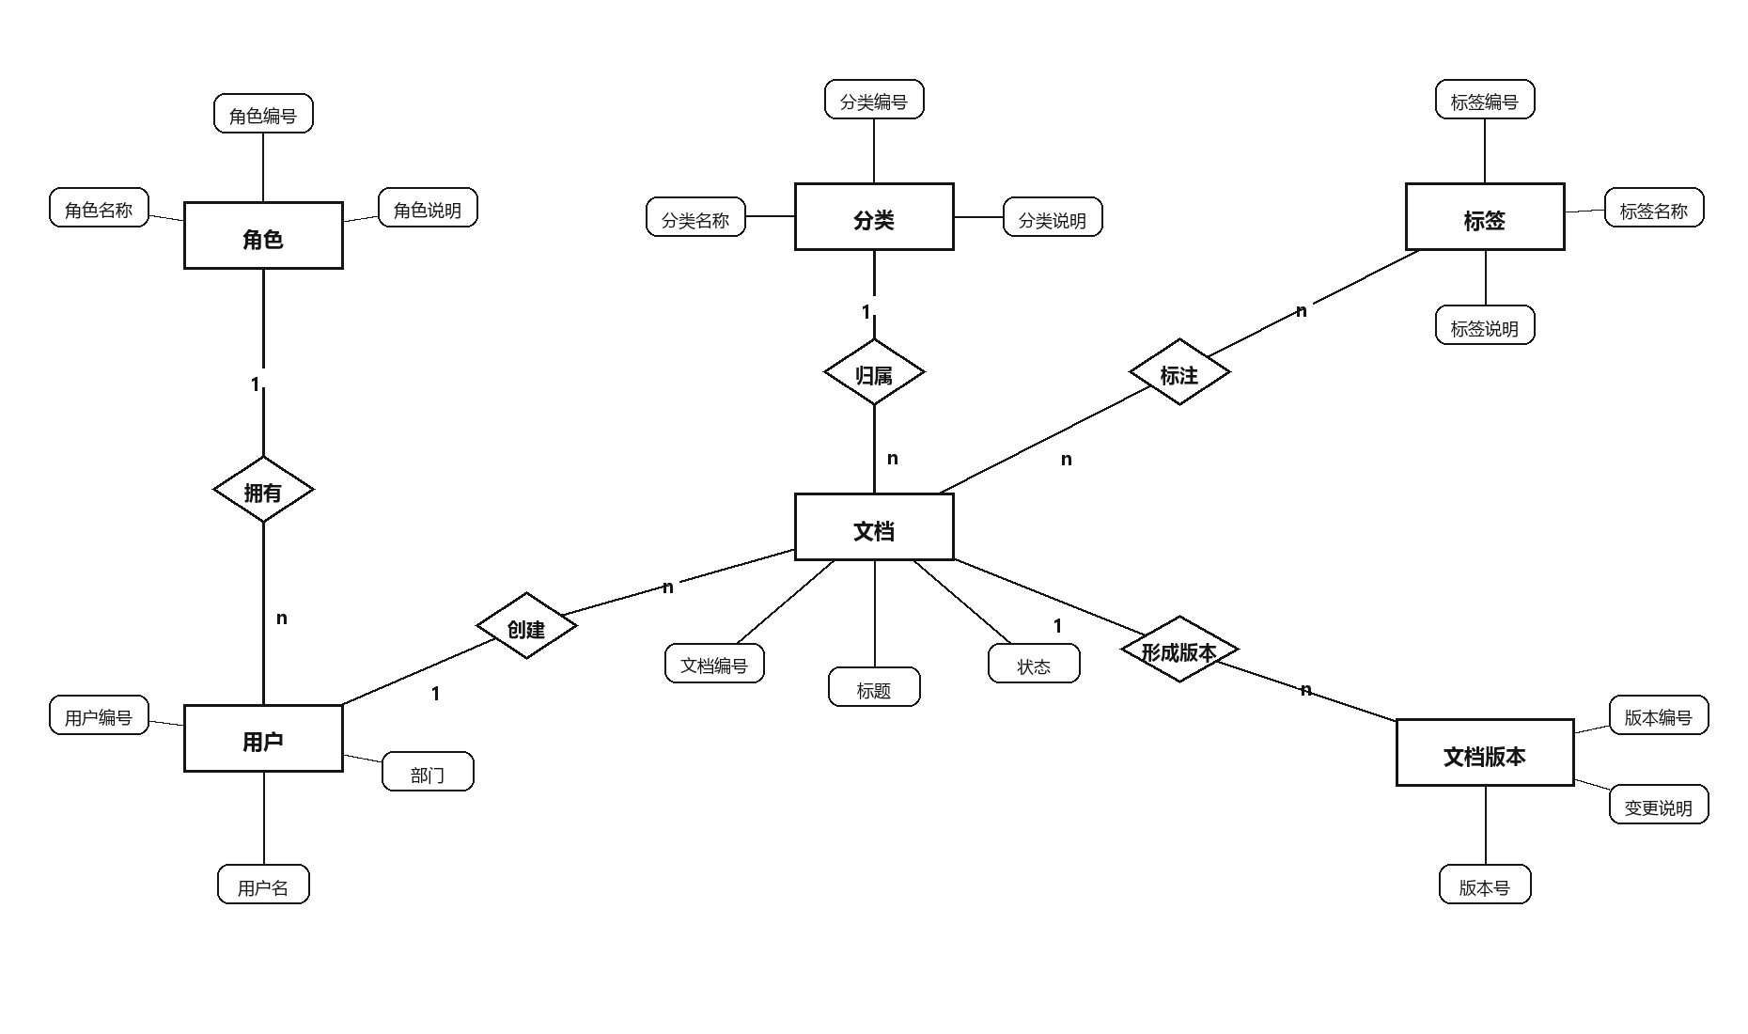
06
数据建模
E-R 图一：知识管理主链路
围绕用户、文档、分类、标签、版本与文件建立核心业务数据关系
关系解读
• 用户发布文档，文档归属于一个分类，并可关联多个标签。
• 文档与标签是多对多关系，因此通过中间表 document_tags 实现。
• 每篇文档可对应多个历史版本，每个版本都保留快照信息。

Slide 7
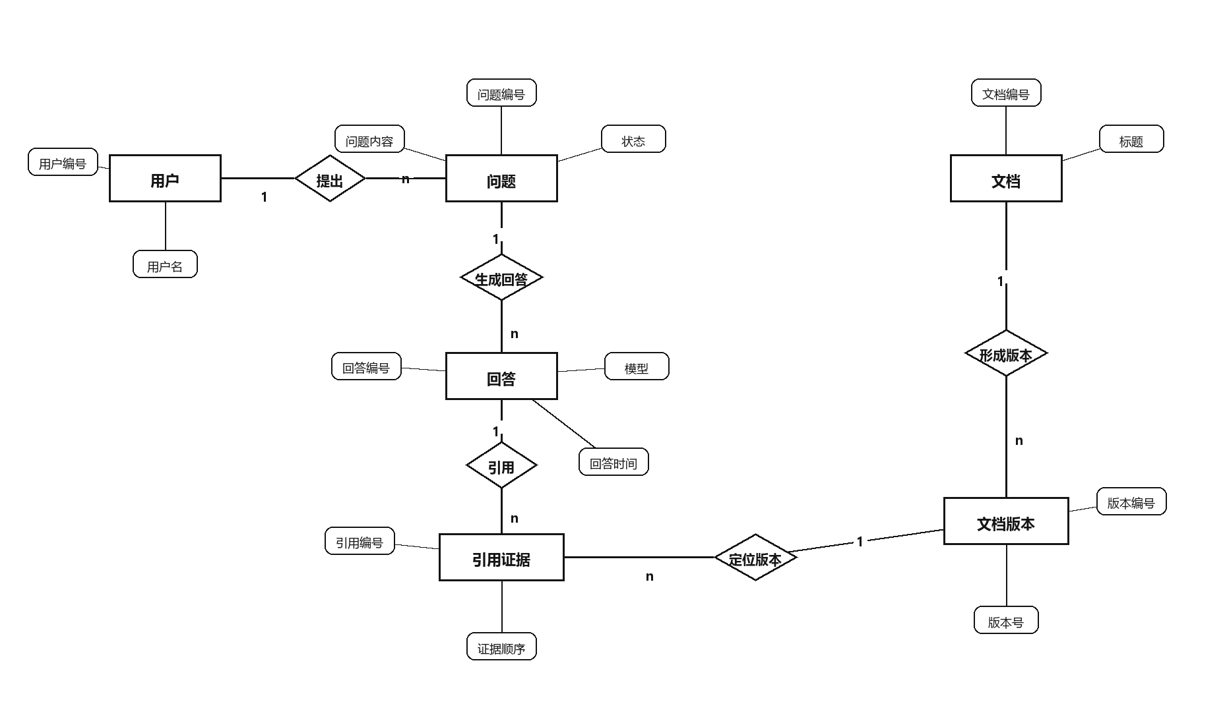
07
数据建模
E-R 图二：问答追溯与 Agent 审计链路
围绕问题、回答、引用片段、分段与 Agent 运行日志构建智能问答闭环
追溯逻辑
• 一个用户可以提出多个问题，一个问题对应一个回答结果。
• 一个回答可以引用多个证据片段，因此 answers 与 answer_citations 是一对多关系。
• 每条引用又会指向 document_segments，从而追溯到具体文档内容。
审计价值
• Agent 运行记录用于保存检索、生成、发布等动作的执行信息。
• 这一部分回答的是“答案从哪里来、是否可解释、是否可审计”的问题。

Slide 8
08
关系模式
关系模式与表分层设计
由 16 张核心数据表共同支撑系统主链路
基础主数据
知识内容数据
行为与问答数据
检索与审计数据
• roles(角色主档)
• users(用户主档)
• categories(分类主档)
• tags(标签主档)
• document_files(源文件元数据)
• documents(当前文档快照)
• document_versions(历史版本快照)
• document_tags(文档标签关系)
• read_records(阅读记录)
• favorite_records(收藏记录)
• questions(问题表)
• answers(回答表)
• faq_items(FAQ 表)
• document_segments(文档分段)
• answer_citations(回答引用证据)
• agent_runs(Agent 运行记录)
关系模式设计遵循“强实体先落库、弱关系用外键、多对多拆中间表、可追溯链路单独建表”的原则，既满足数据库规范化要求，也支持后续功能扩展。

Slide 9
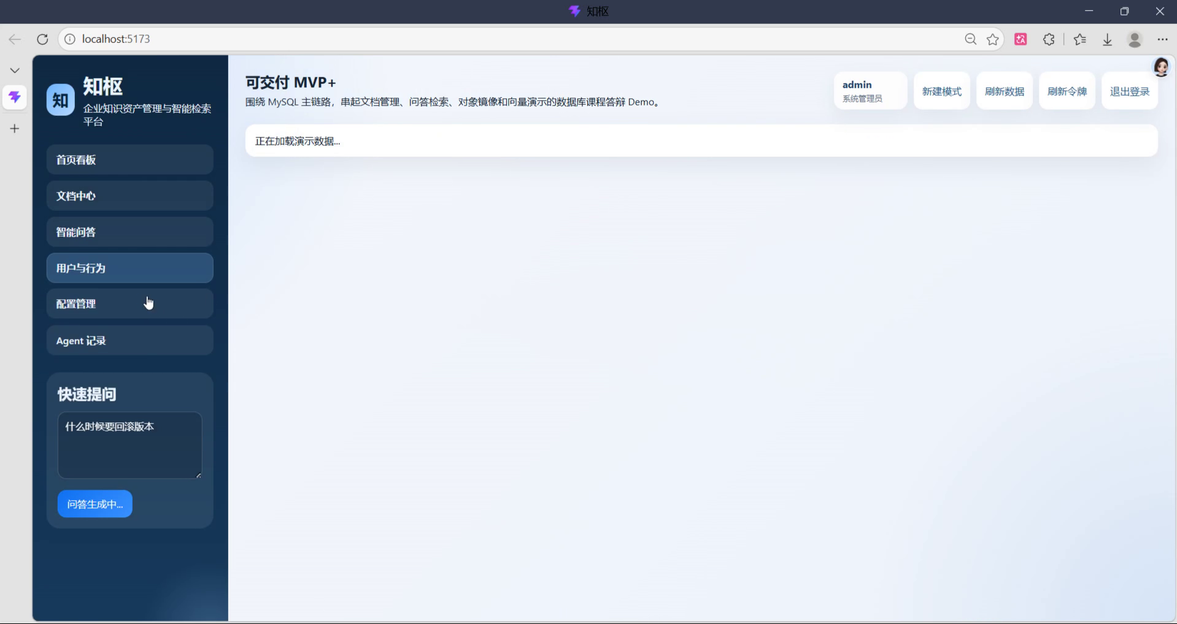
09
功能展示
前端功能界面展示
前端围绕数据库主链路组织页面，保证每个关键实体都能被看见、被操作、被追溯
首页看板
文档中心
智能问答与 Agent 记录
• 展示文档总量、发布量、问答量与 Agent 运行数。
• 通过聚合结果直观体现数据库中的统计数据。
• 支持新增文档、编辑信息、发布版本、关联分类与标签。
• 适合演示 documents、document_versions、document_tags 等表的变化。
• 问答页展示提问、回答、引用证据与历史记录。
• Agent 页展示摘要、问答、执行状态与审计链路。

Slide 10
10
后端实现
后端增删改查接口设计
以后端路由为中心，展示数据库系统中的典型 CRUD 能力
documents.rs
qa.rs
pub async fn create_document(
State(state): State<AppState>,
headers: HeaderMap,
Json(payload): Json<CreateDocumentRequest>,
) -> Result<(StatusCode, Json<ApiResponse<DocumentDetail>>), StatusCode> {
let user = require_content_manager(&headers, &state).await?;
let detail = state.store.create_document(user.user_id, payload).await;
Ok((StatusCode::CREATED, Json(ApiResponse::ok("document created", detail))))
}
pub async fn update_document(
Path(id): Path<u64>,
State(state): State<AppState>,
headers: HeaderMap,
Json(payload): Json<UpdateDocumentRequest>,
) -> Result<Json<ApiResponse<DocumentDetail>>, StatusCode> {
let user = require_content_manager(&headers, &state).await?;
state
.store
.update_document(user.user_id, id, payload)
.await
.map(|item| Json(ApiResponse::ok("document updated", item)))
.ok_or(StatusCode::NOT_FOUND)
}
pub async fn publish_document(
Path(id): Path<u64>,
State(state): State<AppState>,
pub async fn ask_question(
State(state): State<AppState>,
headers: HeaderMap,
Json(payload): Json<AskQuestionRequest>,
) -> Result<Json<ApiResponse<QaAnswer>>, StatusCode> {
let user = require_user(&headers, &state).await?;
let answer = state.store.ask_question(user.user_id, payload.question_text).await;
Ok(Json(ApiResponse::ok("qa answered", answer)))
}
pub async fn list_question_history(
State(state): State<AppState>,
headers: HeaderMap,
) -> Result<Json<ApiResponse<Vec<QuestionHistoryItem>>>, StatusCode> {
let user = require_user(&headers, &state).await?;
Ok(Json(ApiResponse::ok(
"question history",
state.store.list_question_history(user.user_id).await,
)))
}
• 新增：创建文档、注册文件、写入 FAQ、提交问题、生成回答。
• 查询：文档列表、文档详情、问答历史、Agent 记录、分类标签概览。
• 修改：编辑文档、更新发布状态、重建分段索引、维护用户与角色信息。
• 删除：按权限删除文档资源或重置测试数据，保证主外键约束不被破坏。
CRUD 对应关系

Slide 11
11
数据库实现
后端落库链路与关键 SQL
从 MySQL 表结构与业务写入逻辑两侧展示数据库系统实现细节
questions / answers
answer_citations
agent_runs
let insert_question = sqlx::query(
"INSERT INTO questions (user_id, question_text, status, created_at) VALUES (?, ?, 'answered', UTC_TIMESTAMP())",
)
.bind(user_id as i64)
.bind(&question_text)
.execute(tx.as_mut())
.await
.expect("insert question");
let question_id = insert_question.last_insert_id() as i64;
let insert_answer = sqlx::query(
"INSERT INTO answers (question_id, answer_text, confidence_score, model_name, status, latency_ms, created_at)
VALUES (?, ?, ?, ?, 'success', 120, UTC_TIMESTAMP())",
)
.bind(question_id)
.bind(&answer_text)
.bind(confidence_score)
.bind(model_name)
.execute(tx.as_mut())
.await
.expect("insert answer");
let answer_id = insert_answer.last_insert_id() as i64;
for citation in &citations {
"INSERT INTO answer_citations (
answer_id, document_id, version_id, segment_id, cite_order, score, snippet_text
) VALUES (?, ?, ?, ?, ?, ?, ?)",
)
.bind(answer_id)
.bind(document_id)
.bind(version_id)
.bind(citation.segment_id.map(|value| value as i64))
.bind(citation.cite_order as i32)
.bind(citation.score)
.bind(&citation.snippet_text)
.execute(tx.as_mut())
.await
.expect("insert citation");
}
let meta_json = if llm_answer.is_some() {
format!("{{\"provider\":\"zhipu\",\"citation_count\":{}}}", citations.len())
} else {
format!("{{\"provider\":\"demo-rag\",\"citation_count\":{}}}", citations.len())
"INSERT INTO agent_runs (
agent_type, trigger_type, operator_user_id, document_id, version_id, question_id, answer_id, status, input_text, output_text, meta_json, started_at, finished_at
) VALUES (?, ?, ?, ?, ?, ?, ?, ?, ?, ?, ?, UTC_TIMESTAMP(), UTC_TIMESTAMP())",
)
.bind(agent_type)
.bind(trigger_type)
.bind(operator_user_id as i64)
.bind(document_id)
.bind(version_id)
.bind(question_id)
.bind(answer_id)
.bind(status)
.bind(input_text)
.bind(output_text)
.bind(meta_json)
.execute(tx.as_mut())
.await?;
数据库说明
• 001_init.sql 定义了 16 张核心表，是整个系统的数据库骨架。
• mysql.rs 中把问题、回答、引用证据和 Agent 记录分别写入不同关系表。
• 通过外键约束保证问题、回答、片段引用和文档之间的关系始终一致。

Slide 12
12
系统亮点
系统亮点与价值
在数据库系统主线之上，加入可解释、可审计、可扩展的智能能力
AI 问答增强
证据可追溯
工程可演示
• 接入智谱大模型，用自然语言回答企业知识问题。
• 不是直接自由生成，而是先检索再作答，强调数据库与知识库支撑作用。
• 回答结果不是黑盒输出，每个答案都可以回溯到引用片段。
• answer_citations 与 document_segments 共同完成“答案有依据”的证明。
• 本地可运行、前后端可联调、MySQL 可直接查看数据变化。
• 为后续扩展 Redis、Qdrant、对象存储留出接口。
结构化约束
• 通过主键、外键和中间表把核心实体关系落到数据库中。
• 外键分布：documents 含 3 个外键；document_versions 含 3 个外键；answer_citations 含 4 个外键；agent_runs 含 5 个外键
• 数据库层面的设计直接支撑上层检索、问答与审计能力。
价值在于：把抽象的 E-R 图、关系模式、SQL 约束和现代智能问答系统真正串成了一条完整链路。

Slide 13
13
项目总结
项目总结
从需求分析到数据库设计，再到系统实现与智能扩展，形成完整闭环
数据库价值
系统价值
扩展价值
• 通过实体关系建模，让知识、用户、行为与问答数据形成统一结构。
• 通过主外键和中间表，把复杂业务关系表达得清楚且可维护。
• 前端界面、后端接口和数据库表结构之间形成一一对应关系。
• 不仅能演示“能用”，还可以解释“为什么这样设计”。
• 后续可以继续引入触发器、存储过程、权限细化和真实向量检索优化。
• 现有架构已经为数据库课程进一步深化提供了稳定基础。
知枢项目把需求分析、E-R 图、关系模式、SQL 落库与智能问答扩展整合成了一个可运行、可解释、可展示的数据库系统课程实践成果。

